Slide 1
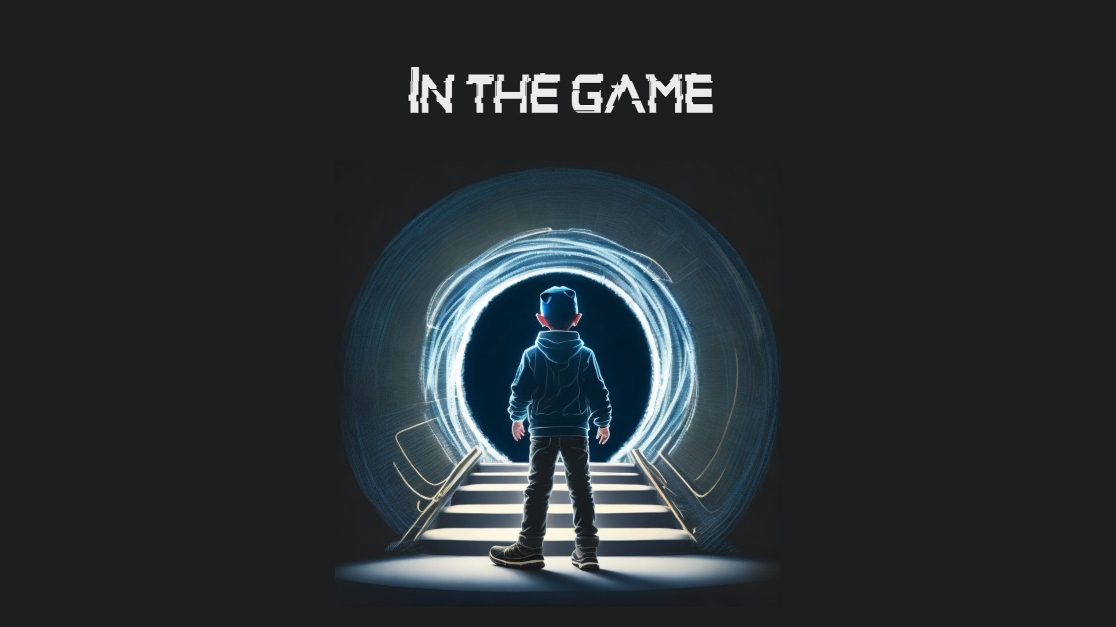


Slide 2

Descrição do Projeto
Nosso projeto é um jogo onde o personagem será um jovem estudante do ensino superior que sofre Bullying e utiliza jogos eletrônicos como feio de “fuga” dos problemas. Ao adquirir a versão Alpha de um jogo ainda não lançado e iniciá-lo para testa-lo acaba sendo transportado para dentro do jogo por conta de um bug. Lá ele terá que percorrer por todo o mundo fictício lidando com diversos perigos em busca dos códigos de erro perdidos do sistema para consertar o bug e assim poder sair daquele jogo. Após atravessar um longo caminho perigoso ele deverá enfrentar diversos monstros e seres hostis daquele universo até encontrar os 2 Códigos Perdidos.”

Slide 3

Problema retratado no projeto
Bullying: O jogo irá retratar de forma superficial este problema social e irá apresentar a forma adotada pelo personagem (Luke) de fugir desta dificuldade que enfrenta. Em nosso projeto pretendemos mostrar de forma aberta esta inconveniência para mostrar que este é um problema que está muito presente em nossa sociedade infelizmente.

Slide 4

Solução apresentada
Para o problema (Bullying) será apresentado durante a gameplay futuramente uma auto reflexão do personagem e uma clareza ao sentir que é realmente necessário uma busca por ajuda externa.

Slide 5

Mercado e consumidores
Nosso jogo é para consumidores de 14 a 25 anos, para ambos os sexos, que jogam de 1 à 2 horas por dia. Para pessoas com acesso a Computadores e que possam gastar entre R$ 1,00 a R$ 40,00 por mês em jogos. Pessoas que gostam do estilo Ação, Aventura, Souls Like e que estão conectadas às tendências atuais como a realidade virtual e que buscam de forma contínua conteúdos visualmente amigável, agradáveis e estejam focadas em conflitos e degustar da arte do jogo em si, seus cenários e personagens 3D.

Slide 6

Concorrência
Temos como concorrência jogos dos modelos Souls like, ação e aventura. Jogos AAA e poucos jogos indie que seguem os seguintes conceitos aplicados em nosso projeto.

Slide 7

Diferenciais
Nosso projeto possui o modelo artístico Low Poly alinhado com os gêneros Ação, Aventura e Souls Like. Durante todo o período de pesquisas antes da produção deste jogo, não foi identificado nenhum outro jogo que possuísse tais características em conjunto, tornando ele simples porém algo novo para o mercado.

Slide 8

Resultados
Buscamos inicialmente recuperar o valor de investimento para publicar o jogo e divulgação inicial, após isso vamos adquirir um valor para um novo avanço, tal avanço que seria conseguir anuncia – lo em outra plataforma de vendas de jogos. Após algum tempo de vendas e estar rendendo um bom valor, vamos buscar entrar com novos meio de divulgação através de outros métodos.

Slide 9

Financeiro
O plano é estar distribuindo o jogo inicialmente na plataforma STEAM pelo valor de R$20,00 e estar analisando as vendas. Vamos manter as atualizações e implementações de mais conteúdo para o game. O próximo passo seria buscar investir em marketing para que o jogo alcance mais pessoas e expanda as vendas e assim possamos estar distribuindo em outras plataformas como Epic Games, Itch.io entre outras. Com o aumento das vendas e expansão de conteúdo para o jogo, vamos fazer reajustes leves no valor, subindo para R$ 30,00 o novo preço, após este início vamos nos adaptar às mudanças e manter o investimento no jogo.

Slide 10

Próximo Passo
Desenvolver atualizações e novos conteúdos para o jogo e demonstrar aos consumidores nossa dedicação e comprometimento com o projeto. Vamos buscar atrair novos consumidores através das novas implementações e entregar melhorias no enredo, novas mecânicas entre outras melhorias.

Slide 11

Finalização
Neste Projeto estamos entregando ao consumidor o contentamento unido ao entretenimento diante as dificuldades enfrentadas no game. Durante a criação deste projeto foi enfrentado diversos problemas, desde troca de roteiro, até mesmo modelos de personagem e logotipo. Mas alcançamos a qualidade que buscávamos desde o início e ficamos felizes de poder estar entregando este projeto e estar finalizando nossa graduação com este produto final!

